Slide 1




Helikopterle Kurtarma ve Tıbbi Tahliye
Arş. Gör. Hüseyin KOÇAK Msc, DM
ÇOMU SBF Acil Yardım ve Afet Yönetimi
Bezmialem Vakıf Üniversitesi SBE Afet Tıbbı Doktora Programı Öğrencisi
Acil Yardım ve Afet Yöneticileri Derneği Başkanı

Slide 2

Sunuş
Helikopterlerin
Acil Sağlık Hizmetleri Açısından Önemi
Helikopterlerin Kurtarma Açısından Tarihçesi ve Dünya’daki Durum
Görev Tipleri
Endikasyonlar
Helikopterle Arama Kurtarma ve Tıbbi Tahliye’de
  Helikopterlerin Kullanım amacı,
  Riskler,
  Tıbbi Müdahalenin Boyutunu Etkileyen Faktörler
  Kurtarma’da tıbbi açıdan özel durumlar
Havadan Tıbbi Tahliye’de Özel Problemler

Slide 3
Giriş
Acil sağlık hizmetleri sisteminin temel amacı:
  İlk tedavi ve hızlı transport edebilme yeteneği,
  Morbidite ve mortalite oranlarının azaltılması
  Acil Sağlık Hizmetleri
  Hava Ambulans Sistemi
  Kara Ambulans Sistemi
  Deniz Ambulans Sistemi

Slide 4
Tarihsel Olarak Helikopterin Gelişimi Yaralı Tahliyesinde Kullanımı
1942
Igor Sikorsky
1944 in Burma, Alaska and Other Rugged Terrain
II. Dünya Savaşı
Kore Savaşı
(1950-1953)
Vietnam Savaşı
(1955-1965)
1970’lerde Almanya
1972 ABD
HEMS Hastane Temelli
Diğer ülkelerde yaygınlaşması
28 Ekim 2008
Türkiye’de HAS
27 Nisan 1952 Swiss Air Rescue Guard
Notes:
Kayıtlara göre tarihteki ilk havadan insan nakli 1870 yılında Fransa-Prusya savaşında 160 yaralı askerin sıcak hava balonları ile düşman siperlerinin üzerinden geçerek taşınması ve tahliye edilmesidir¹
1985’te yapılan bilimsel bir çalışma havadan tıbbi tahliyenin önemini göstermesi açısından oldukça önemli
II. Dünya Savaşı, 18-30, 18.3
II. Dünya Savaşı, 4-6, 3.3
Kore Savaşı, 2-4, 2.4
Vietnam Savaşı, 1-2, 1.8

Slide 5
Dünya’da Helikopter Ambulans Sistemleri
Ülke | Yıl | Kara Alanı (km²) | HEMS Sayısı | Ana Hizmet Sağlayıcı
Almanya | 1970 | 357 | 72 | ADAC, DRF
U.S.A | 1972 | 9,366 | 714 | Ticari Helikopter
İsviçre | 1973 | 41 | 13 | REGA
Avusturya | 1983 | 84 | 28 | OEAMTC
Fransa | 1983 | 544 | 30 | SAMU
U.K. | 1987 | 243 | 26 | Özel Fon
İtalya | 1987 | 301 | 48 | Ticari
İspanya | 1989 | 506 | 25 | THİ
Hollanda | 1995 | 42 | 4 | THİ
Japonya | 2001 | 378 | 26 | THİ
Türkiye | 2008 | 780 | 17 | THİ&GÖKSAR
Kaynak: http://www.hemnet.jp/english/world/index.html

Slide 6
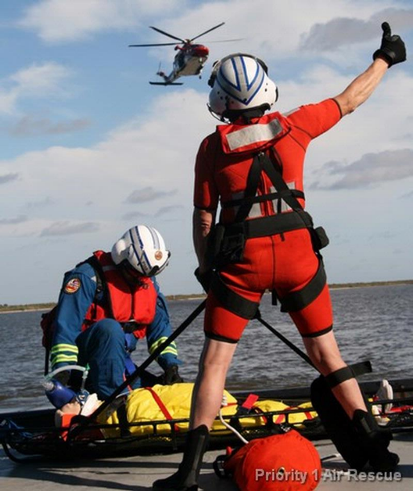

Helikopterler
Notes:
Dikey İniş ve kalkış yapabilme,
Havada sabit kalabilme,
Yüksek derecede ani manevra kabiliyeti,

Slide 7
İlk Yanıt (Primary Response)
Helikopterlerin ilk yanıttaki rolü, genellikle polis, itfaiye ve yerel acil sağlık hizmetleri yanıtı aşamasında kaza yerine veya olaya yakın bir bölgeye iniş yaparak hastanın/yaralının olay yerinde ilk tıbbi müdahalesinin yapılarak ve sağlanmasıdır.
Hizmet verilen bölgenin yarı çapı (uçuş mesafesi) kısadır (genellikle 80 km/50 mil’ den daha az) ve personelin engebeli, zor ve yüzey alanı belirsiz arazi koşullarına yaklaşma teknikleri konusunda özel eğitime ve deneyime sahip olması gerekmektedir.

Slide 8
İlk Yanıt (Primary Response)
Hastane öncesinde, hastanın tıbbi durumu uçuş ekibi ulaşmadan önce sıklıkla çok az veya hiç değerlendirilme yapılmamış stabil olmayan bir durumdadır.
Bu nedenle alanda hastayı kurtarma ve tıbbi stabilizasyon açısından minimum Acil Tıp Teknisyeni (ATT) bilgi ve becerisine sahip olması gerekmektedir.

Slide 9
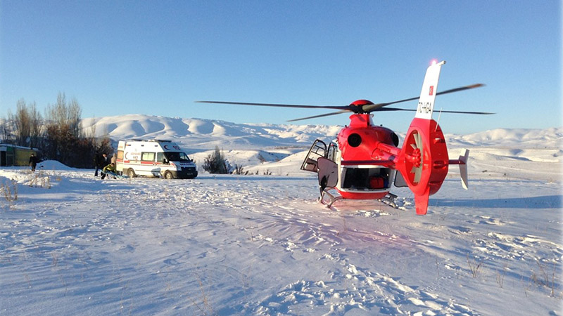
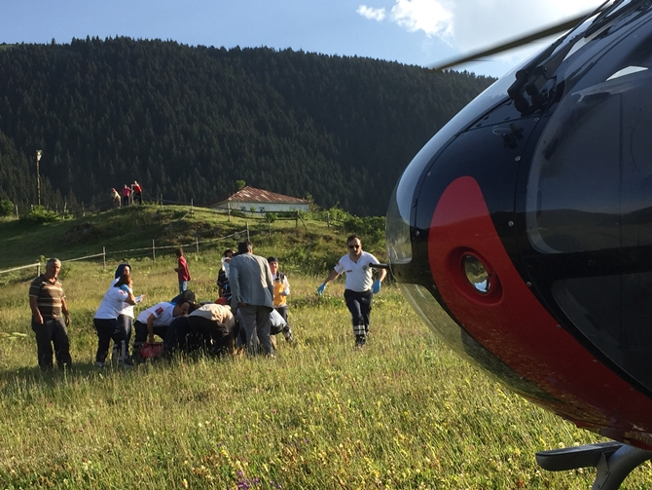
Resim: Zor Arazi ve Hava Şartlarında Ambulans Helikopterle Kurtarma
Kaynak: http://www.saglik.gov.tr/EBYS/belge/1-45002/ambulans-cesitleri.html#

Slide 10
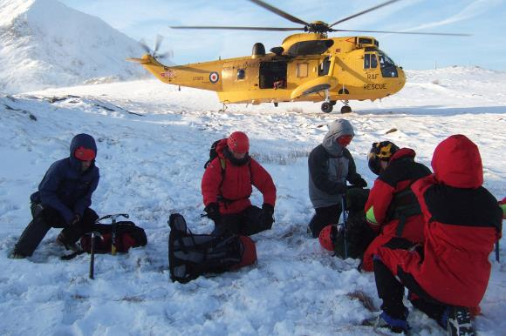
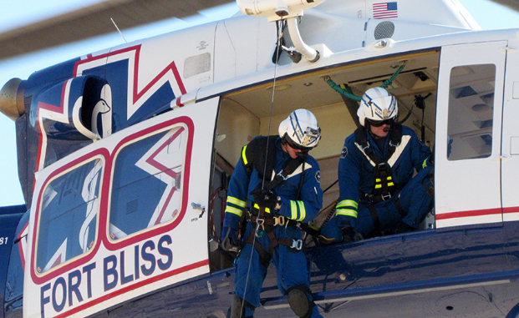
Kaynak: 1.https://www.google.com.tr/search?q=hava+ambulans&biw=1536&bih=754&source=lnms&tbm=isch&sa=X&ved=0ahUKEwi8r7PWucXMAhXFOhQKHafiCbkQ_AUIBigB#tbm=isch&tbs=rimg%3ACbvFmb2PXR8hIjgHAc1hev4tbxSZPeTW7dgQdourScAZCpHL5MyoXZgxQ3_1BXwWzji2_1W3BNG61Pne3i3tkqC4qZ4ioSCQcBzWF6_1i1vEfiayO6oJHmZKhIJFJk95Nbt2BARDWzVqB4mVRMqEgl2i6tJwBkKkRE4p4SYPhWdyCoSCcvkzKhdmDFDEewE86XivQ5gKhIJf8FfBbOOLb8RwImNq0m-fzcqEglbcE0brU-d7RGoVdWd0hl_15yoSCeLe2SoLipniEXLQxeJ4XVmj&q=helicopter%20rescue%20in%20obstacle%20terrain&imgrc=EtT-00LdKlqFgM%3A
2. http://www.priority1airrescue.com/test-media-page/

Slide 11
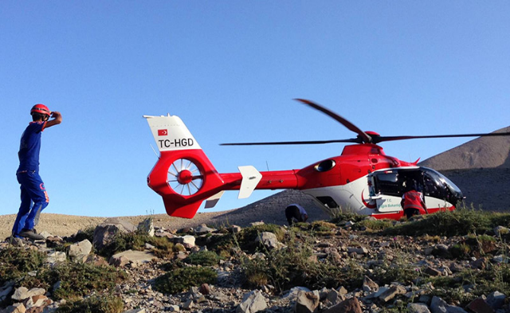
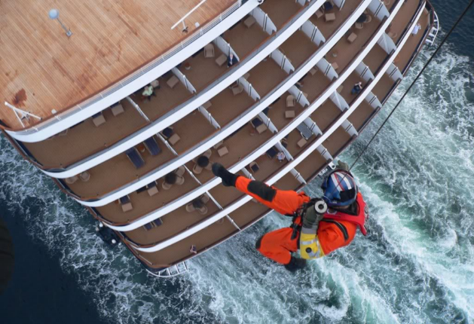
Kaynak: https://dutchbyassociation.files.wordpress.com/2009/02/mv_noordam_15may07_ucn088_07_156768.jpg

Slide 12
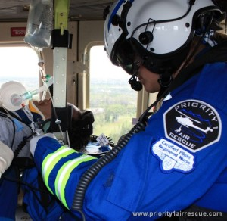
Helikopterle Acil Tıbbi Hizmetlerde Travma Bakımı Yaklaşımı
 | Yaralanma Mekanizmaları | Tıbbi Uçuş Personeli Tarafından Gerçekleştirilebilen Hizmetler
 | Motorlu Araç Kazaları, Düşmeler, Endüstriyel ve tarımsal kazalar, Yanıklar, Spor Kazaları, Boğulmalar, Hipotermi | Endotrakiyal Entübasyon, Kardiyopulmoner Resusitasyon, İntravenöz Girişimler, Extraksiyon ve Sabitleme, Nazogastrik Tüp Uygulaması, Trekeastomi, Krikotirotomi, Perikardiyosentez,

Slide 13
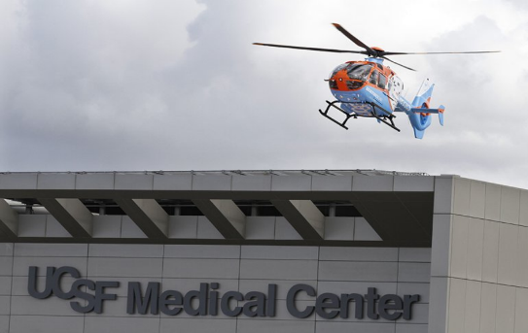
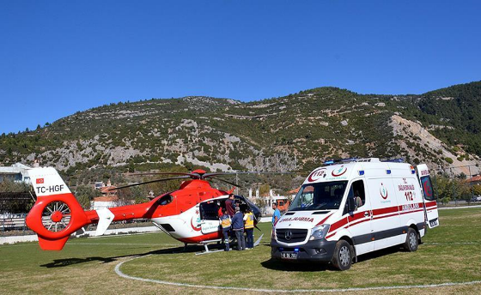
İkincil Yanıt (Secondary Response)
Hastaneler Arası Hasta Nakil,
Özel tedavi Merkezlerine Nakil,
Organ Nakli
Kaynak Resim 1: https://www.ucsf.edu/news/2014/10/119541/staff-gears-hospitals%E2%80%99-feb-1-debut
Resim 2: http://aa.com.tr/tr/saglik/gece-goruslu-ambulans-helikopterler-ucusa-hazir/69971
Notes:
İkincil yanıt görevi, hastanın belirli derecede stabile edildiği bir sağlık kuruluşundan (Hastane) daha ileri bakım alabileceği hastaneye nakil görevinin gerçekleştirilmesidir. Bu tip görevlerde hasta/yaralı açısından nakil süresinin önemi ve maliyet açısından kara ambulansları ile karşılaştırılmalıdır.
Bu görevler çok uzak mesafelere ve zor doğa koşulları ile karşılaşılmasına rağmen hava nakil aracı olarak genellikle helikopterler kullanılmaktadır. İkincil yanıtta kullanılacak tıbbi uçuş personeli hastanın ihtiyaçlarına göre değişiklik göstermektedir.
Havayoluyla hasta hizmetleri tipik olarak uçuş hemşireleri, ilk ve acil yardım teknikerleri/teknisyenleri, anestezi teknikerleri veya uzmanları ve uçuş doktorlarını gerektirir.

Slide 14
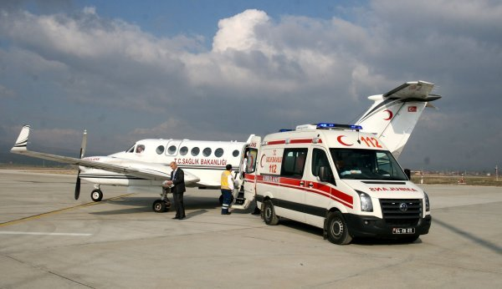
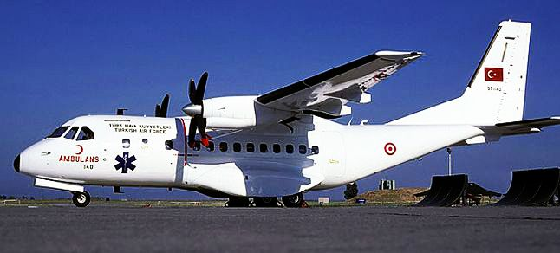
Üçüncül Yanıt (Tertiary Response)
Bölgeler arası,
Ülkeler Arası,
Notes:
Üçüncül yanıtta, yer değiştirmesi veya mevcut bulunduğu hastanede bulunmayan özel hizmetlerin gerektiği yatan hastaların ülkesel veya bölgesel olarak gerçekleştirilen nakilleridir.
Üçüncül transportlar hastanın aciliyeti, uçuş mesafesi ve nakil maliyetine göre helikopter ve uçak ile gerçekleştirilebilir. Bu tip hizmetler genellikle dünya çapında görev yapan özel ticari kuruluşlar tarafından sağlanmaktadır.

Slide 15
Helikopter Tıbbi Kurtarma Görev Tipleri
Travma Hastaları,
Kardiyak Rahatsızlıklar,
Kardiyak olmayan Hastalar,
Pediyatrik Hastalar,
Perinatal Hastalar,
Neonatal
Arama ve Kurtarma
Organ nakil ekibinin taşınmasında veya organların naklinde,
Medikal Ekiplerin ve Lojistik Malzemelerin taşınmasında (Özellikle afet durumlarında)
Adalardan Hasta Sevki
Notes:
Glaskow Koma Skalası, Revize Edilmiş Travma Skorları, NACA tarafından oluşturulmuş skala değerlendirmede kullanılmaktadır.

Slide 16
Uçuş Fizyolojisi
Boyle’un Kanunu (Yükseklik arttıkça, atmosferik basınç düşer ve gaz hacmi genişler)
Charlas’ın Kanunu (Yükseklik arttıkça, sıcaklık düşer)
Dalton’un Kanunu Yükseklik arttıkça, havada P02, kandaki PAO2,PACO2 ve O2 Sat. Düşer)
Uçuş Stresi
Notes:
İçi boş organlarda yırtılma, tansiyon pnömotoraks gelişebilir. İçi kapalı hava dolu havalı atel, endotrkeal tüp gibi tıbbi araçlar olumsuz etkilenir.

Slide 17
Helikopterle Arama, Kurtarma ve Tıbbi Tahliye
Helikopterler;
  Deniz veya kara parçasına yakın yükseklikteki arama faaliyetleri,
  Arama alanının değerlendirilmesi,
  Araç, gereç ve profesyonel ekiplerin olay yerine naklini içeren AK faaliyetlerine yardım ederler.
  Uçaklar ise daha çok daha uzun mesafede yaralı/hasta taşınması için ikincil yanıt olarak kullanılabilir.
Anahtar Bileşenler;
  Hava şartları,
  Topoğrafya,
  Kesintisiz İletişim ağı,
  Tıbbi Tedavi kabiliyeti,
  Tıbbi Tahliye Kabiliyeti.
Notes:
Kırsal alanda arama ve kurtarma, önemli eğitim ve deneyim gerektiren havada tıbbi bakım ve taşımanın özel bir alanıdır. Pek çok standart hava tıbbı personeli arama ve kurtarma (AK) teknikleri konusunda herhangi bir eğitime sahip değildir. Search and Rescue: SAR

Slide 18
Helikopterle Arama, Kurtarma ve Tıbbi Tahliye
Helikopterler, dağlık ve kırsal bölgelerde kurtarmaya ek olarak,
  Deniz ve açık sularda,
  Yatay kaya yüzeyleri gibi özel durumlar ile
  Sel,
  Heyelan,
  Deprem,
  gibi kara araçları ulaşımın mümkün olmadığı afet durumlarında helikopterle kurtarma gereklidir.

Slide 19
Helikopterle Arama, Kurtarma ve Tıbbi Tahliye
  Dağ tırmanma, yüksek eğimden aşağı kayma, dağ bisikleti, yamaç paraşütü gibi dağ sporu etkinliklerinde insan sayıları oldukça fazladır. Bu gibi etkinliklerde coğrafi alanın genişliği, etkinliklerin içerdiği risk, yaralanmaların karışık bir yapıda gelişme durumlarına bağlı olarak acil yardım hizmetleri açısından önem arz etmektedir.
Helikopterle kurtarma operasyonları
  Düşük görüş açısı,
  Güçlü rüzgârlar,
  Gece görevleri,
  Eğimin yüksek olduğu alanlar ve
  Düşük mesafeli çekerek kurtarma

Slide 20
Helikopterle Arama, Kurtarma ve Tıbbi Tahliye
Hastayı/yaralıyı helikoptere almadan önce alanda sunulan tıbbi müdahalenin boyutu
Yaralıların durumu,
Alan güvenliği,
Tıbbi desteğe ulaşılabilirlik,
Kurtarıcıların medikal becerileri,
Hava şartları,
Helikopterin havada asılı kalabilme yeteneği ve süresi,
İleri tedaviye tahmini uçuş süresini içeren pek çok faktöre bağlıdır.
AK operasyonlarında karar verme süreçlerinin etkin bir şekilde devam edebilmesi için kurtarma timi ve uçuş personeli arasında iyi ve kesintisiz bir iletişimin sağlanması temel gerekliliktir.

Slide 21
Kurtarma’da Özel Durumlar
Özellikle hava şartları bozuksa veya alan doğal olarak helikopterin inişi için güvensizse hayatta kalanların tıbbi tedavisine kazanın/afetin olduğu alanda derhal başlanmalıdır.
Eğer yaralıyı yukarı çekerek kurtarmak gerekirse ikincil multitravma potansiyeli açısından hasta dikkatli bir şekilde spinal immobilizasyon yapıldıktan sonra kurtarma halatı veya sepeti/sedyesi aracılığı ile tahliye edilmelidir.

Slide 22

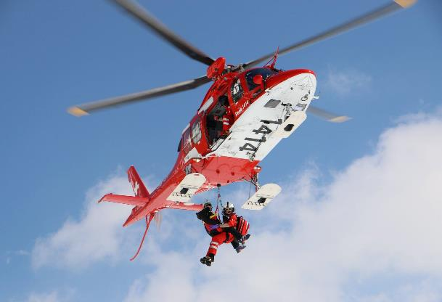
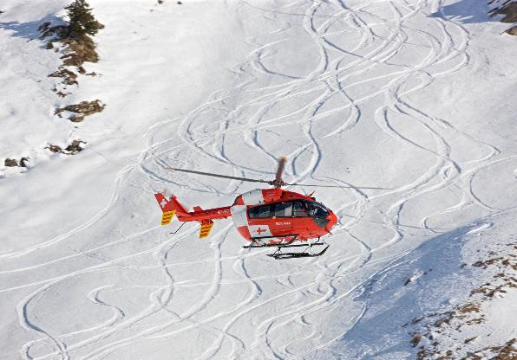
İsviçre
Notes:
İsviçre’de 3 farklı şirket hava kurtarma hizmetlerini yürütmektedir. Swiss Air Rescue, Air Glacier ve Air Zermatt
Helikopterle her yıl 8.000 in üzerinde hasta taşınmakta bunların yaklaşık 5.500’ü kaza/olay yerinden
Helikopterlerin %80 doktor %20 Paramedik
Fiziksel olarak fit, ileri dağcılık eğitimi almış personel

Slide 23
Yaygın Olarak Görülen Havadan Tıbbi Transport Esnasındaki Problemler
Hareket,
Titreşim,
Gürültü,
Sıcaklık değişiklikleri,
Kuru hava,
Atmosferik basınç değişiklikleri,
Kabin genişliğinin sınırlı olması,
Uçuş korkusu.

Slide 24
Notes:
1.Avrupada Helikopter Ambulans kullanım dağılımı..
2. Sarı işaretli olan noktalar Avrupa Hava Ambulans Komitesine üye ülkeler ve istasyonları
Türkiye’de 2008 yılında başlayan helikopter ambulanslarla bugüne kadar yaklaşık 25 bin hasta/yaralı hizmet vermiştir. Ayrıca yaklaşık 2.000 organ nakli vakalarında ambulans helikopterlerden faydalanılmıştır. Nisan 2016 itibari ile helikopterlerin bazıları (bursa, Çanakkale ve Ankara) gece uçuş yapmaya başlamıştır.

Slide 25
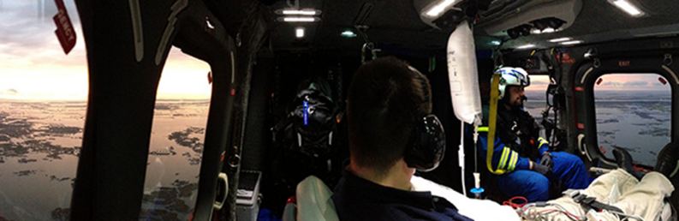
Dinlediğiniz İçin Teşekkür Ederim/Thank You for Listening
Igor Sikorsky, 1947
‘‘If you are in trouble anywhere in the world, an airplane can fly over and drop flowers, but a helicopter can land and save your life.’’

Slide 26
Kaynaklar
1. Allen RC, Cooper JL. Helicopter Rescue and Aeromedical Transport *. Wilderness Medicine. Auerbach P. Sixth Edit. Elsevier Inc. doi:10.1016/B978-1-4377-1678-8.00040-4.
2. DeGennaro V, Owen J, Chandler J, McDaniel R. Operational implementation and lessons learned from Haiti’s first helicopter air ambulance. Injury. 2015. doi:10.1016/j.injury.2015.12.001.
3. Andruszkow H, Hildebrand F, Lefering R, Pape HC, Hoffmann R, Schweigkofler U. Ten years of helicopter emergency medical services in Germany: Do we still need the helicopter rescue in multiple traumatised patients? Injury. 2014;45:S53-S58. doi:10.1016/j.injury.2014.08.018.
4. Blumen IJ, Rodenberg H, Thomas SH. Chapter 191 - Air Medical Transport. Rosen’s Emerg Med. 2010:2469-2475. doi:10.1016/B978-1-4557-0605-1.00191-3.
5. Grissom CK, Thomas F, James B. Medical helicopters in wilderness search and rescue operations. Air Med J. 2006;25(1):18-25. doi:10.1016/j.amj.2005.10.002.
Crowe RP, Levine R, Bentley MA. Prehospital Helicopter Air Ambulances Part 1: Access, Protocols, and Utilization. Air Med J. 2015;34(6):333-336. doi:10.1016/j.amj.2015.06.004.
http://www.hemnet.jp/english/world/index.html

